Slide 1
보건과학과 인공지능
1조
김수용, 이한울, 설지원, 장우종
Notes:
안녕하세요. 보건과학과 인공지능 1조 발표 시작하겠습니다.
발표하기 앞서 저희 조의 주제를 다시 간략하게 말씀드리자면, 저희 조는 포스터의 색을 통한 장르 예측을 주제로 프로젝트를 진행하고 있습니다.
현재 약 2000개의 데이터를 이용하여 장르 예측을 진행한 결과 예측은 가능하지만 정확성이 낮다는 한계에 부딪혔습니다. 그래서 저희 조는 정확성을 높이기 위한 논의가 이뤄졌고, 데이터의 양과 에폭값의 조절을 목표로 설정했습니다.

Slide 2
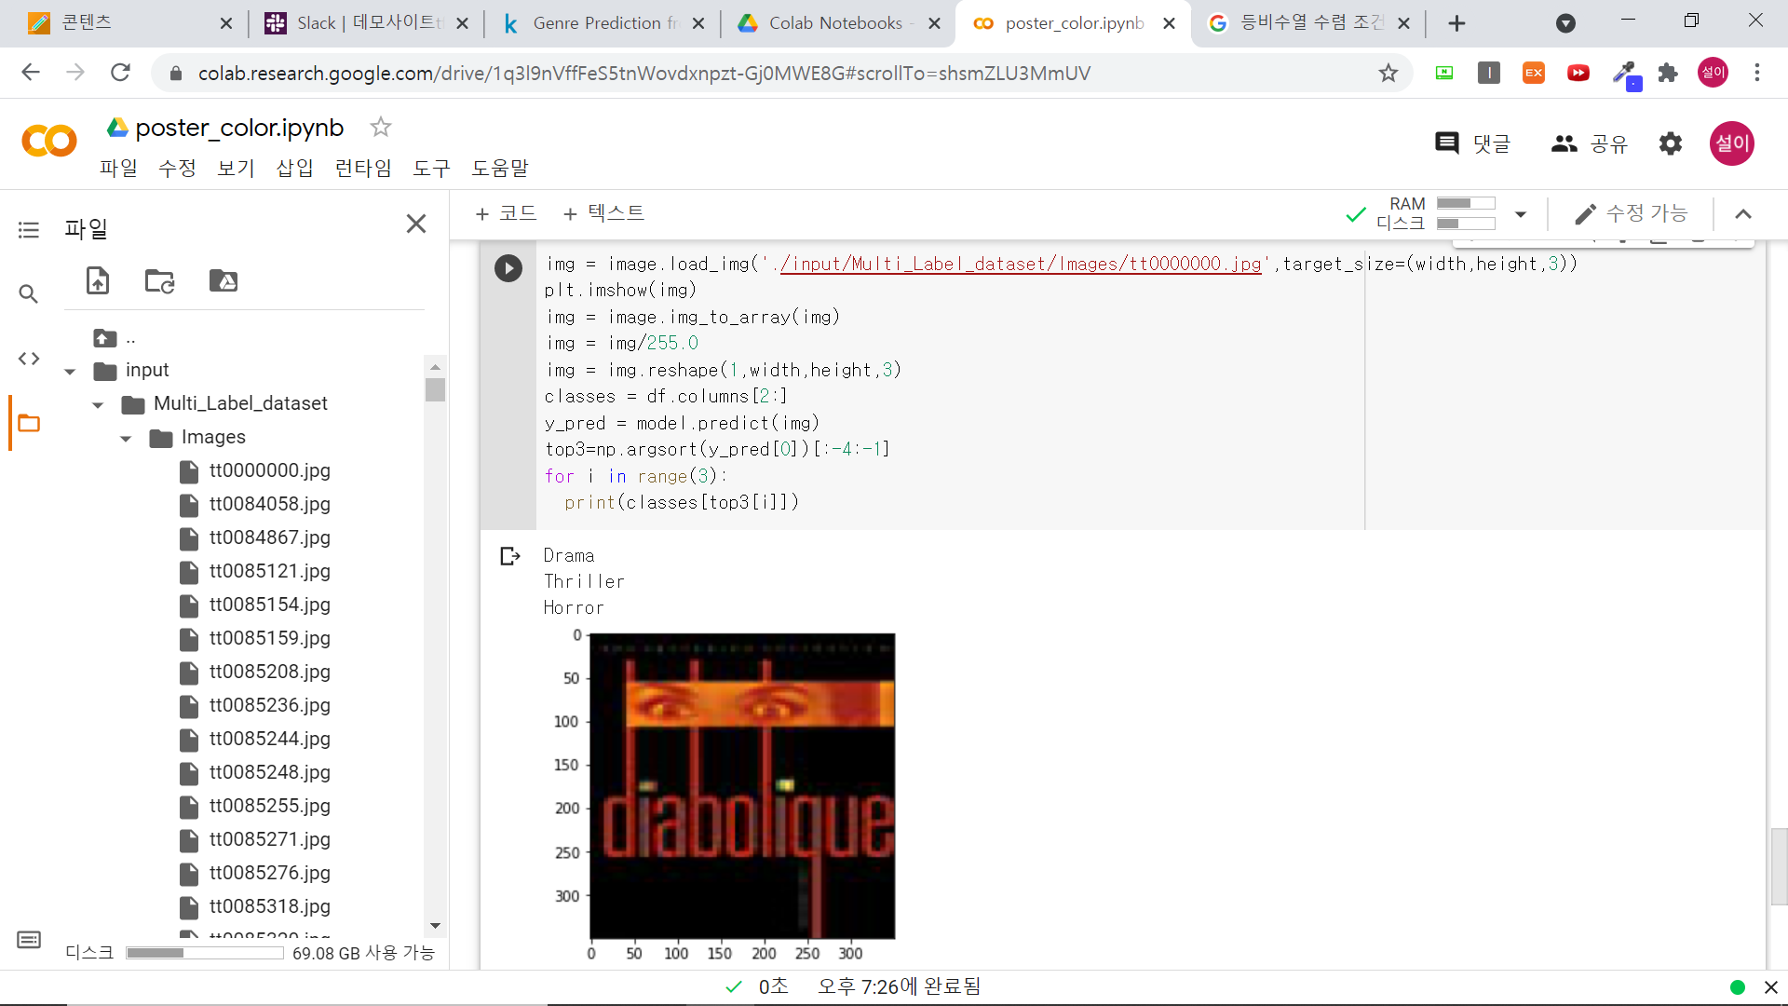
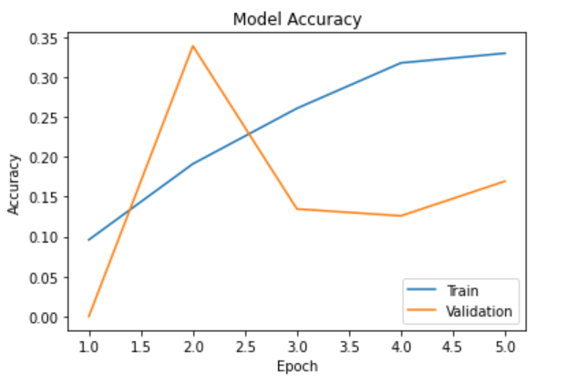
보건과학과 인공지능 1조
Notes:
안녕하세요. 보건과학과 인공지능 1조 발표 시작하겠습니다.
발표하기 앞서 저희 조의 주제를 다시 간략하게 말씀드리자면, 저희 조는 포스터의 색을 통한 장르 예측을 주제로 프로젝트를 진행하고 있습니다.
현재 약 2000개의 데이터를 이용하여 장르 예측을 진행한 결과 예측은 가능하지만 정확성이 낮다는 한계에 부딪혔습니다. 그래서 저희 조는 정확성을 높이기 위한 논의가 이뤄졌고, 데이터의 양과 에폭값의 조절을 목표로 설정했습니다.

Slide 3
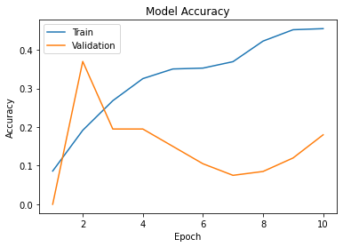
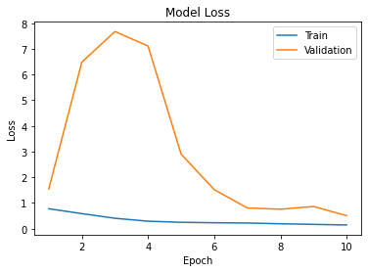
1회차
1-2000

Slide 4
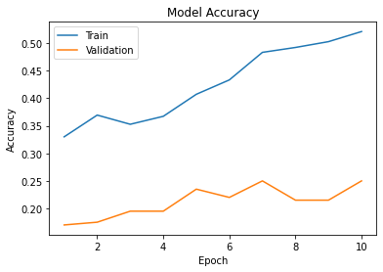
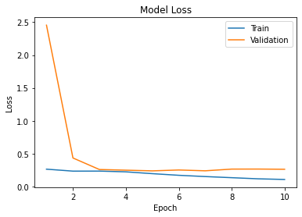
2회차
2000-4000

Slide 5
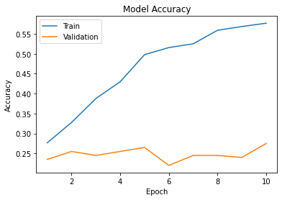
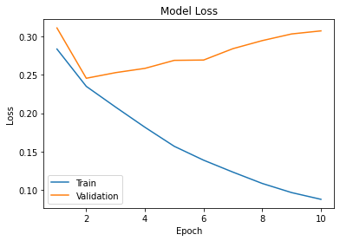
3회차
4000-6000

Slide 6
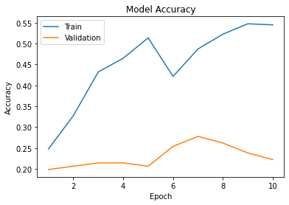
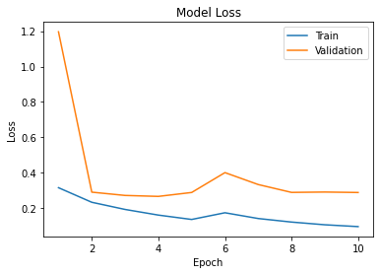
4회차
6000-7253

Slide 7
1 2
3 4

Slide 10
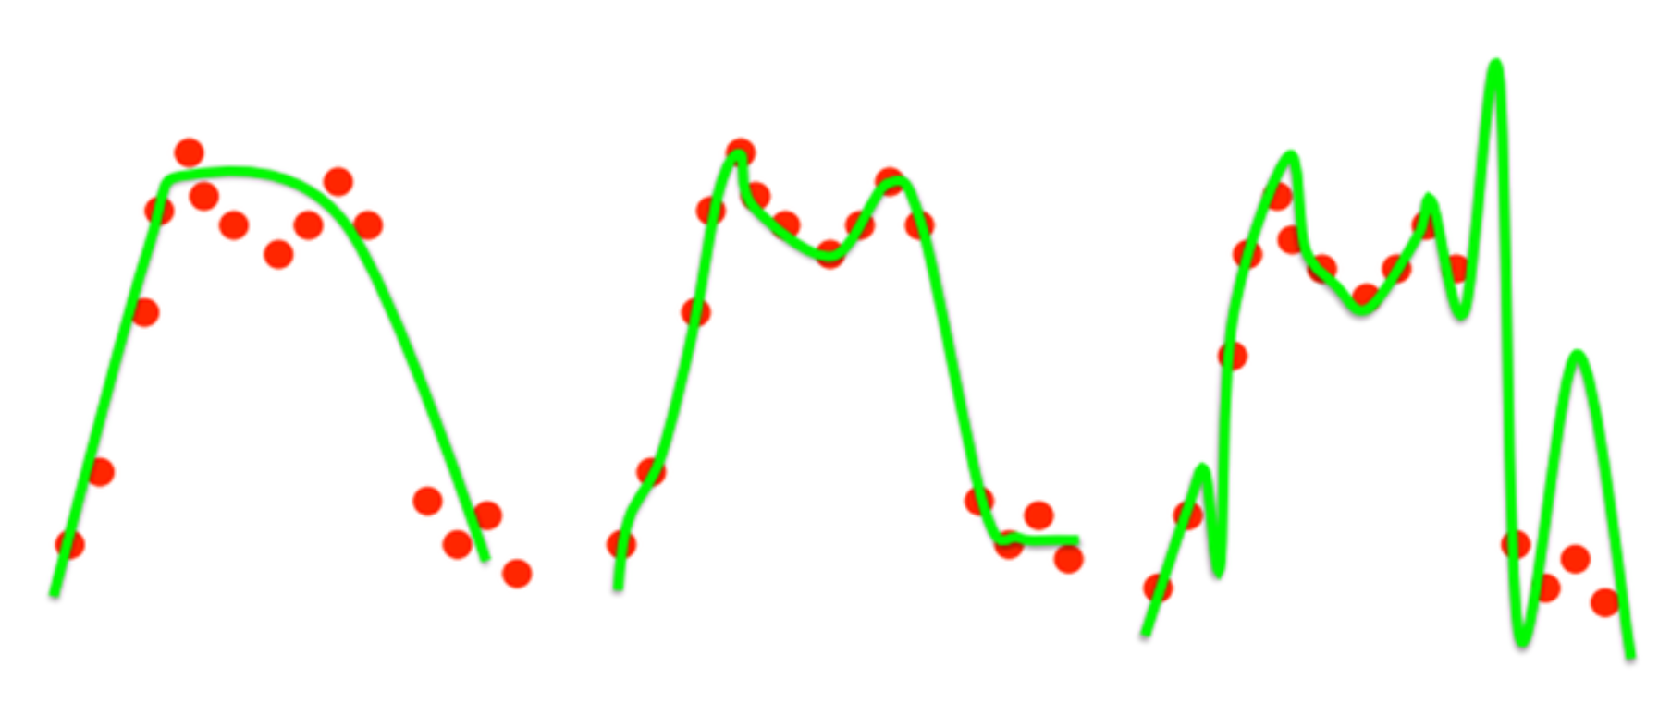
Overfitting(과적합)
Notes:
에폭은 학습 횟수를 의미하는데요.
에폭값을 조절하는 이유는 다음과 같습니다.
학습은 너무 많이 해도 너무 적게 해도 정확성이 떨어지는 overfitting과 underfitting의 문제가 있기 때문에 적절한 에폭값을 찾는 것이 중요합니다.

Slide 11
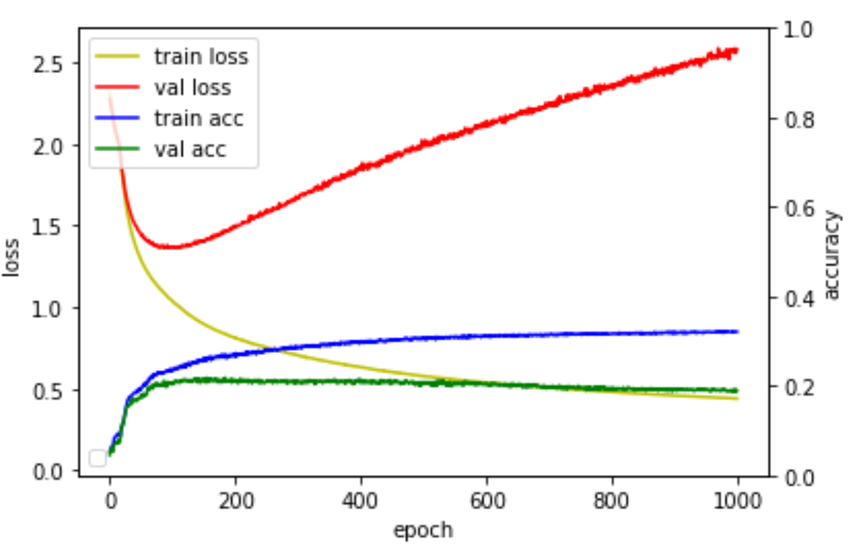
Early stopping(조기 종료)
Notes:
그래프를 보시면 정확성과 분산이 에폭값이 증가함에 따라 차이가 커지는 것을 알 수 있습니다.
따라서 빨간색 세로선에서 학습을 멈추는 것이 적절합니다.

Slide 12
과적합 해결방안
Normalization
Regularization
Dropout
Notes:
이외에도 정확성을 높일 수 있는 방법에는 Normalization, Regularization, Dropout이 있는데요.
현재 Normalization과 Dropout은 저희 코드에 이미 적용한 상태이고, 앞서 말씀드린 데이터의 양과 에폭값이 선행되어야 할 수정사항이라고 생각하였습니다.

Slide 13
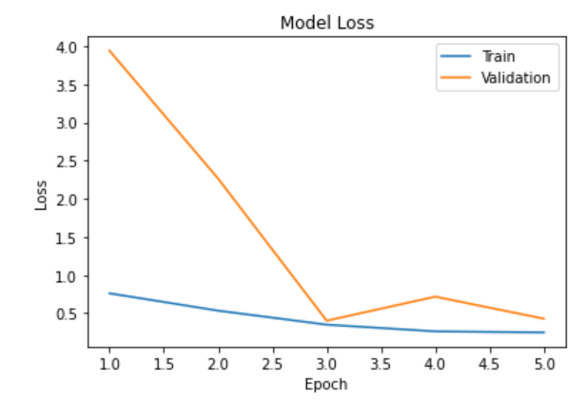
현재 진행 상황 : 약 2000개 데이터를 적용
Accuracy(정확성)
Loss(분산)
Notes:
현재 2000개의 데이터로 예측을 진행한 결과는 다음과 같습니다.
정확성은 에폭값이 2일 때, 최대값인 35%를 나타날 뿐더러 정확성이 최대일 때의 에폭값은 학습을 진행할 때마다 다르게 나왔습니다.
이는 학습하는 데이터의 양이 적어서 나온 결과라고 조 내에서 논의되었습니다.

Slide 14
발전방향 : 최종발표까지 적용
확보된 8000개의 데이터를 적용 (기존 2000 → 8000로 증가)
최적의 epoch을 찾아서 early stopping 적용
Notes:
사실 8000개의 데이터는 확보되어 있는 상태이지만, 지난 주에 학습하는 과정에서 컴퓨터 사양이 프로그램을 따라가지 못하는 문제와 저희가 사용한 collab의 문제가 있었습니다.
따라서 최종발표인 다음주 6월8일까지 누적학습을 통해 프로그램에 8000개의 데이터를 적용할 것이며, 적절한 에폭값을 찾아 early stopping을 적용할 것입니다.

